Slide 1
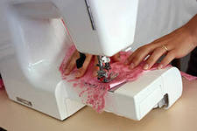
Виготовлення фартуха
Творчий проект
Робота
Учениці 11 класу
Зіменко Марини

Slide 2
Вміст:
Історія фартуха
Обладнання та матеріали
Зняття мірок
Технологічна послідовність
Ціна виробу

Slide 3
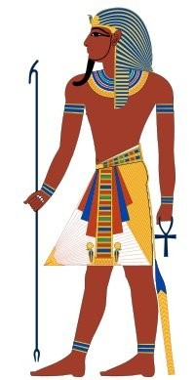
Історія фартуха починається з Давнього Єгипту
Єгиптяни користувалися примітивним драпіруванням. Це був шматок тканини, середня частина якого, зібрана в складки. Вона прикріплювалася спереду до пояса (який представляв собою вузьку смужку шкіри).

Slide 4
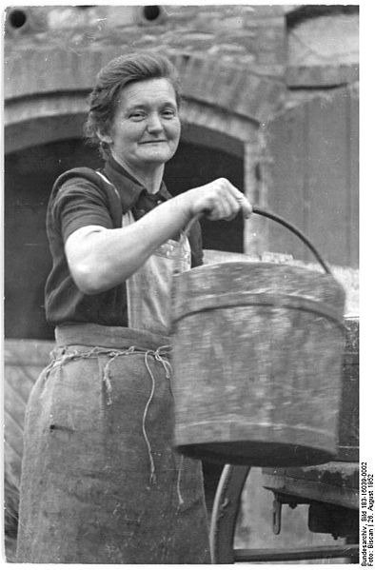
З історії
Фартухи знайомі чи не кожній людині. При роботі вони - надійні захисники від бруду. До того ж це гарна прикраса жіночого вбрання, а робочі фартухи входили в комплект професійного одягу.
Фартух-це широко розповсюджена і майже не змінена частина одягу з давніх часів до наших днів.

Slide 5
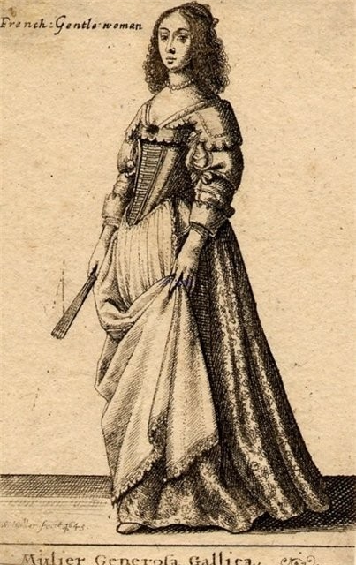
У XVI ст. два фартуха становили спідницю.
Він так само прикрашав дружин знаменитих городян.
У Німеччині дружини бюргерів носили фартухи (білі або кольорові), іноді навіть подвійні (спереду і ззаду).

Slide 6
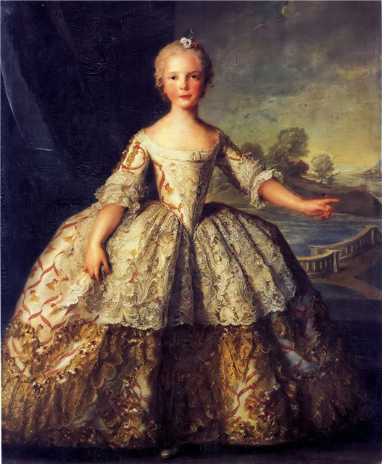
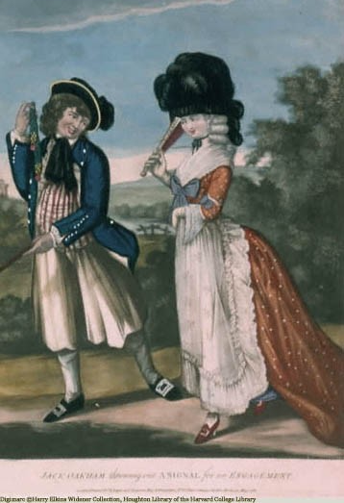
приклади

Slide 7

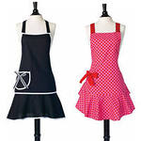
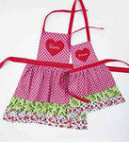
Однак у наші дні для захисту від шкідливих виробничих факторів розробляється новий спеціальнаий одяг - це халати та комбінезони. Зникає фартух з гардеробу домогосподарок.

Slide 8
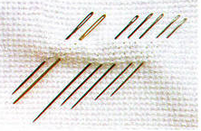
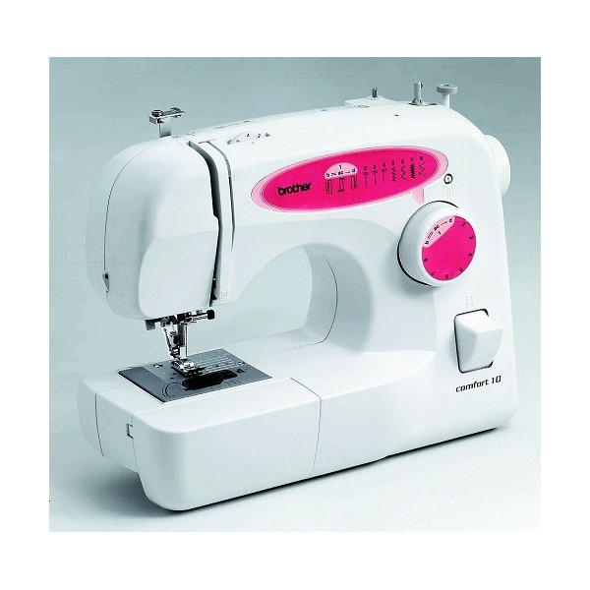
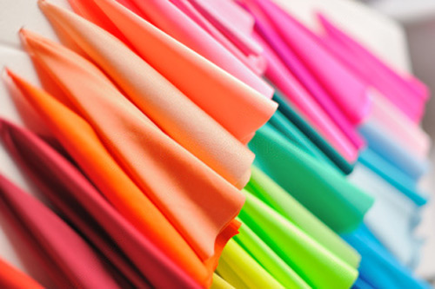
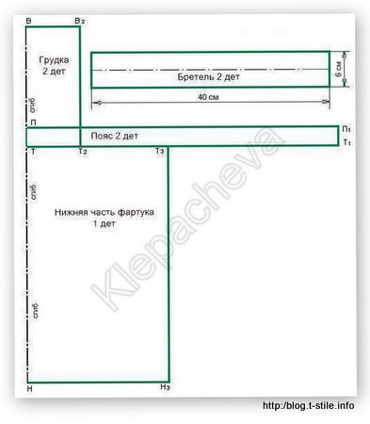
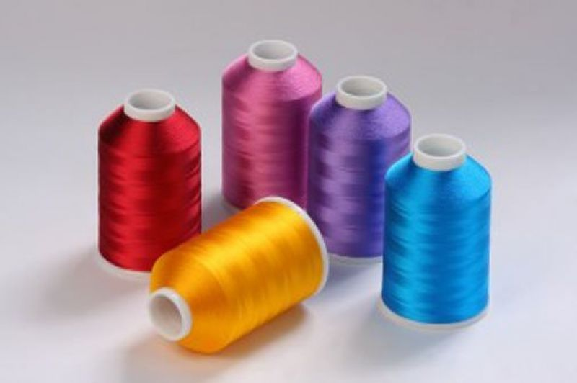
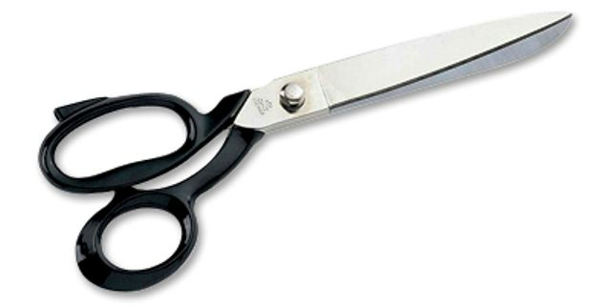
Для роботи мені знадобились:

Slide 9
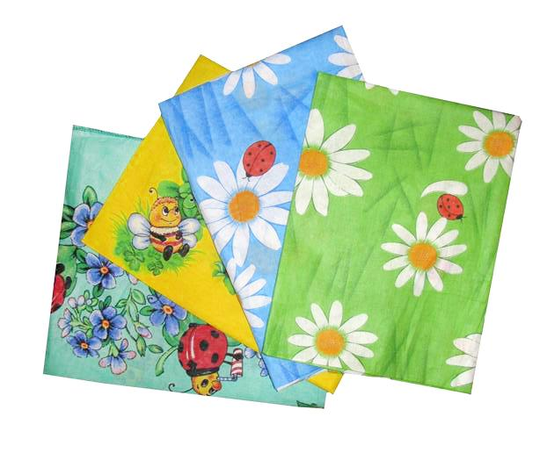

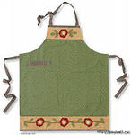
Підбираємо тканину потрібного забарвлення

Slide 10
Обрання тканини та колірної гамми
  Тканина для виготовлення фартуха повинна відповідати наступним вимогам:
  Гігієнічні - тканина повинна бути гладкою, не ворсистою (мало забруднюється і добре відпирається).
  Естетичні - тканина повинна бути світлих тонів, це більш гігієнічно і дає можливість застосування різних обробок, якщо ж тканина з малюнком, краще, щоб він був дрібним.
  Фартухи можна шити з різних тканин: льону, шовку, з бавовняної тканини.

Slide 11
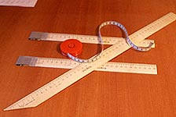

Зняття мірок
Напівобхват грудей - 38 см
Напівобхват талії 35 - см
Напівобхват стегон - 40 см
Довжина виробу - 56 см

Slide 12
Технологічна послідовність
1.Розкладка викрійки на тканині, розкроювання
2.Прокладання копіювальних стібків
3.Обробка бретелей і кінців пояса
4.Обробка зрізів фартуха
5.З'єднання бретелей і пояси з фартухом

Slide 13

Ціна фартуха
Назва ціна кількість сума
Тканина 20 грн. 2 м. 40 грн.
Нитки 3 грн. 1 шт. 3 грн.
Всього: 43 грн. + ручна робота = 60 грн.

Slide 14
Дякую за увагу!

